Slide 1
Автоматическая рубрикация текстов-2

Slide 2
Рубрицирование в реальных системах

Slide 3
Методы рубрицирования
Ручное рубрицирование
  Используется для оценки качества автоматического рубрицирования
Автоматическое рубрицирование
  Инженерный подход (методы, основанные на знаниях)
  Машинное обучение

Slide 4
Ручное рубрицирование
Высокая точность рубрицирования
  Обычно процент документов, в которых проставлена явно неправильная рубрика, чрезвычайно мал
Низкая полнота рубрицирования
  одна-две основных рубрики, характеризующие основное содержание документа, хотя документ может быть отнесен и к ряду других рубрик.
  В результате получается, что
    Процент совпадения результатов рубрицирования различных экспертов весьма низкий - 60 %.
    В результате похожие документы могут получить достаточно разные наборы рубрик
    Непоследовательность ручного рубрицирования
    Низкая скорость обработки документов

Slide 5
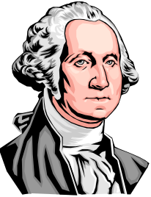



Субъективизм экспертов
Совпадение при ручной рубрикации
между разными экспертами 60%

Slide 6
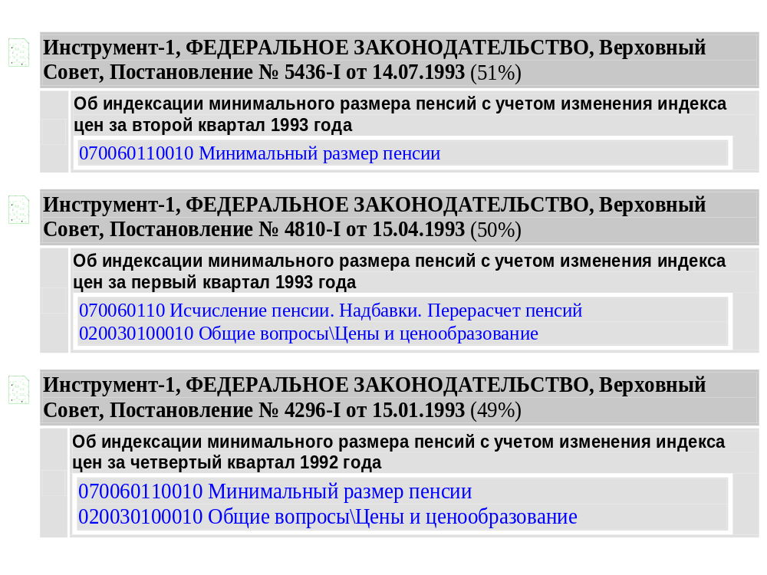
Мало отличающиеся документы имеют разные наборы рубрик: как обучаться?

Slide 7
Субъективность ручного рубрицирования
Федеральные законы 1995-1997 гг. «О повышении минимального размера оплаты труда»
Рубрики
1(95)116
2(95)159
3(96)40
4(97)6
5(95)43
Итого
010140030010
+
+
+
+
4
060020090040
+
+
+
+
+
5
070010
+
1
070070010070
+
+
+
3
080100010
+
1
080100020010
+
1
080050030020040
+
1
130010040060
+
1
130010040080
+
1
130010040090
+
1
130010070030030
+
+
+
+
+
5
2
5
3
10
5
(11)
Полнота
0,18
0,45
0,27
0,91
0,45
47,2%
Точность
1,00
1,00
1,00
1,00
1,00
100%

Slide 8
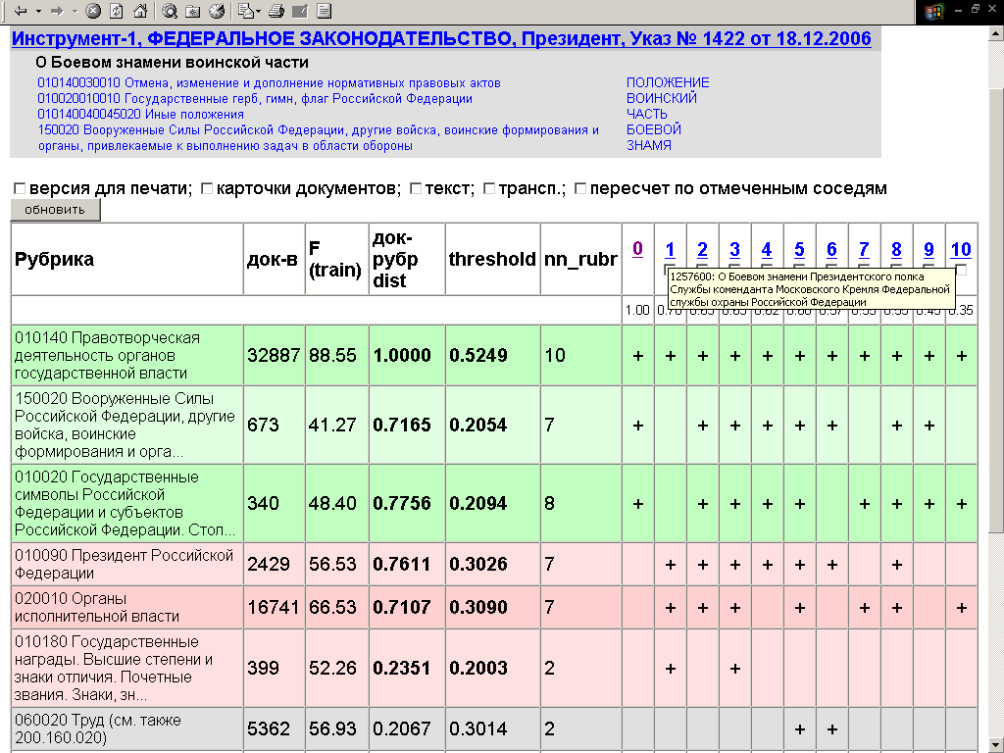
Интерфейс для «чистки» коллекции документов

Slide 9
Инженерный подход

Slide 10
Проблемы методов, основанных на знаниях
Содержание рубрики сложнее, чем это выглядит по формулировке
Лексическая многозначность
Ложная корреляция
Нестандартный контекст употребления терминов
Упоминание терминов вне главной темы
Неполнота описания рубрики

Slide 11
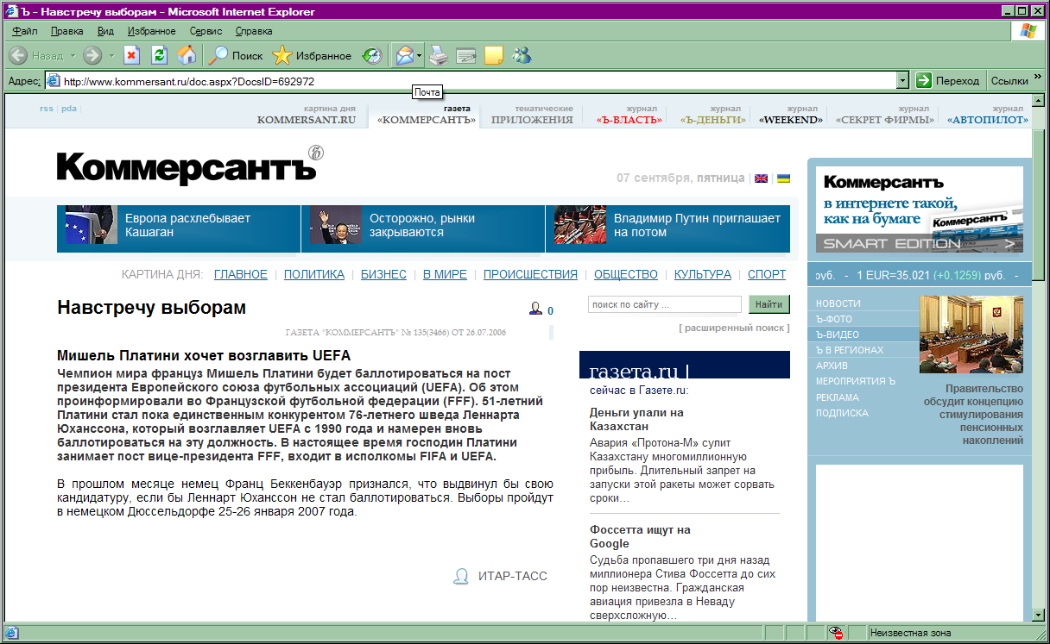
Ошибки: появление лишних рубрик (1)
Содержание рубрики сложнее, чем это выглядит по формулировке
Например, к рубрике «Выборы» при автоматической рубрикации при обработке материалов СМИ может быть отнесен следующий текст

Slide 12
Ошибки: появление лишних рубрик (2)
Лексическая многозначность - текст может быть отнесен не к той рубрике из-за того, что некоторые слова, сопоставленные рубрике, в конкретном тексте употреблены в таком значении, которое не соответствует данной рубрике.
  МОРСКИЕ СУДА;
  РЕШЕНИЕ СУДА;
  СТАРИННОЕ ЗДАНИЕ СУДА
  ПРОИЗВОДСТВО ТОВАРОВ;
  ПРОИЗВОДСТВО ПО УГОЛОВНОМУ ДЕЛУ

Slide 13
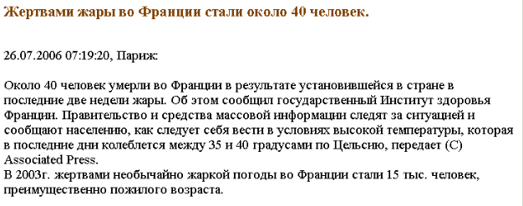
Ошибки: появление лишних рубрик (3)
Нестандартный контекст употребления терминов. Например, следующий текст может быть отнесен к рубрике "Средства массовой информации", по такому же словосочетанию, употребленному в тексте, но по сути текст не является релевантным данной рубрике:

Slide 14
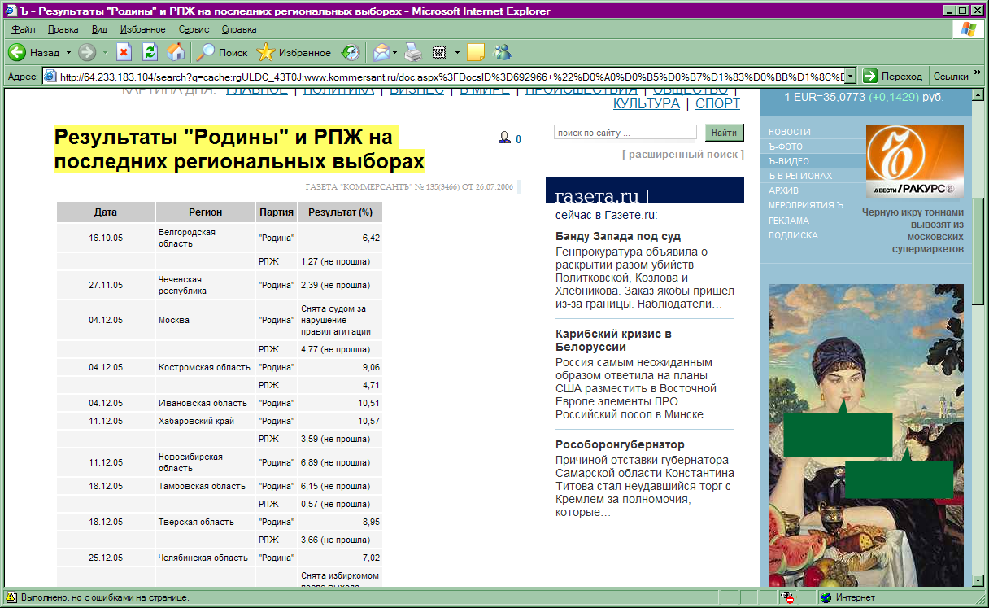
Ошибки: пропуск нужной рубрики
Правильная рубрика не определена, поскольку в тексте упомянуты слова, не описанные в словаре системы рубрицирования.
Например, следующий текст может быть не отнесен к рубрике "Политические партии и движения", поскольку партии и движения упомянуты посредством их сокращенных названий («Родина» и РПЖ), видимо, неизвестных системе рубрицирования.

Slide 15
Машинное обучение

Slide 16
Оценка метода на коллекции документов
Оценка метода на коллекции обучения
  Позволяет оптимизировать параметры алгоритма в процессе обучения
  Возможно «переобучение» алгоритма
Оценка на разбиении TRAIN/TEST
  Коллекция обучения разбивается на множество для обучения и множество для тестирования (например, в пропорции 70%/30%)
Усреднение оценок для различных разбиений TRAIN/TEST: cross-validation

Slide 17
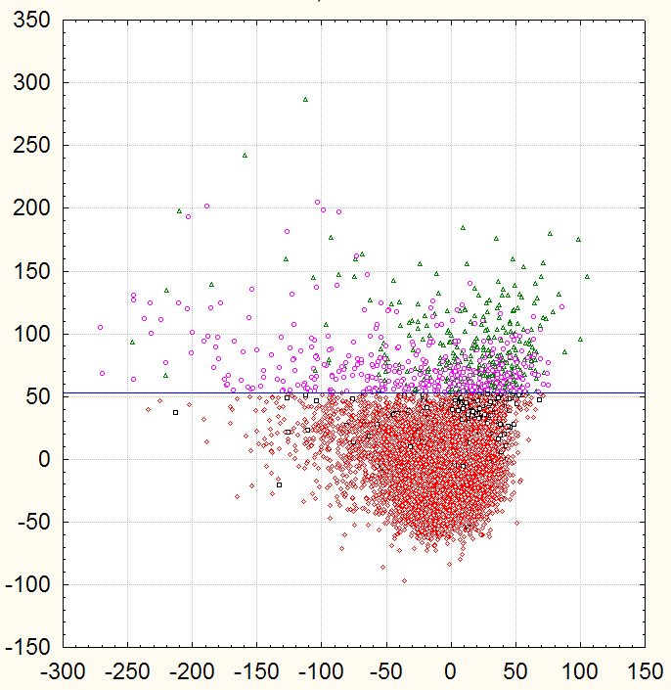
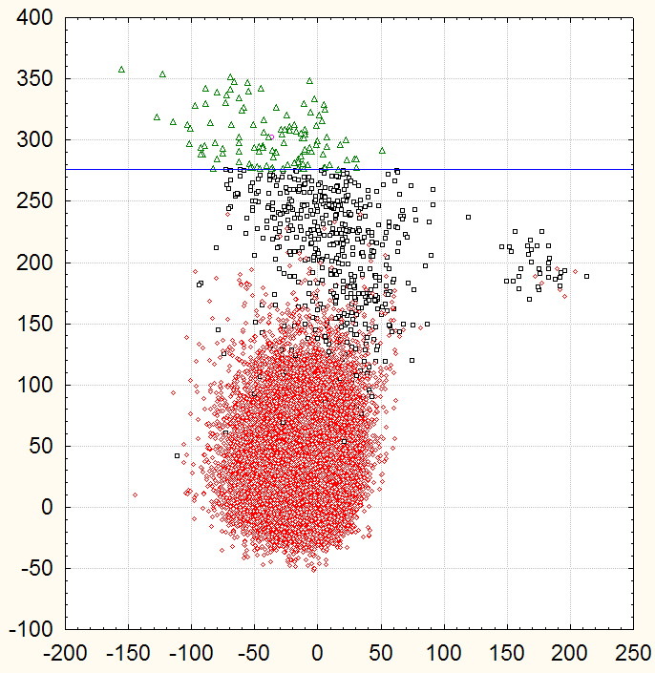
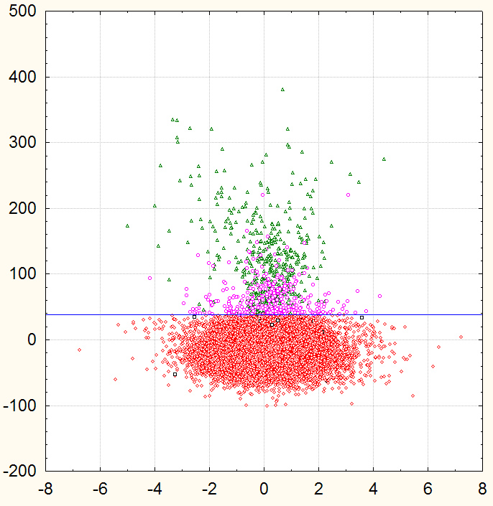
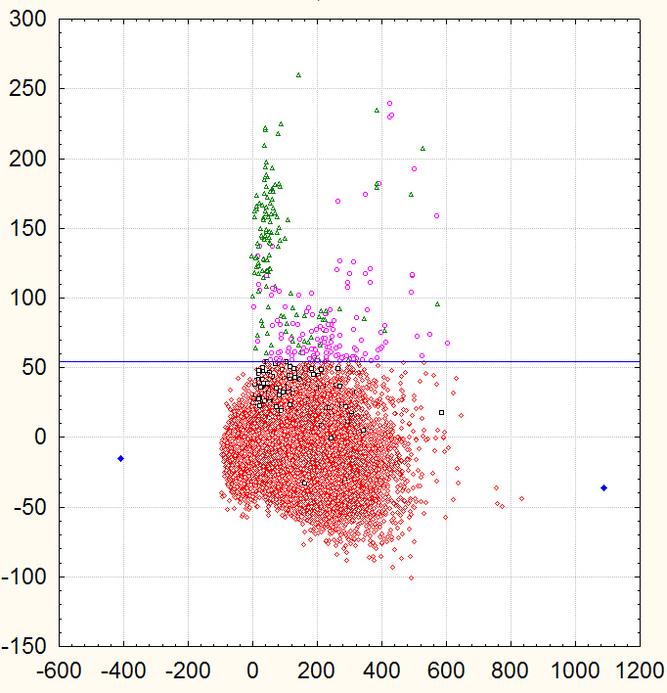

Slide 18
Сложные задачи автоматической рубрикации текстов: проблемы машинного обучения
размер рубрикатора больше 300-500 рубрик,
обычно со сложной иерархией
трудно обеспечить достаточную по качеству
и количеству обучающую коллекцию,
субъективизм ручного индексирования
(обучающей коллекции) значительно возрастает
сложные задачи решаются на основе инженерных подходов
или с помощью частичной автоматизации

Slide 19
Множество примеров отсутствует и не может быть создано в короткое время
Российский социологический архив
(www.socialpolicy.ru)
Данные соцопросов разных организаций
350 рубрик, 4 уровня иерархии
Новый проект => отсутствие примеров

Slide 20
Множество примеров существует, но отсутствовали требования к качеству
Международное научное сообщество RePec
(www.repec.org), SocioNet (www.socionet.ru)
Архив исследовательских материалов
по экономике и социологии
Рубрикатор: Journal of Economic
Literature Classification System (JEL)
Более 700 рубрик
Автор сам приписывает рубрики к своей работе

Slide 21
Множество примеров противоречиво и недостаточно для большинства рубрик (очень большие классификаторы)
Российские правовые документы
Президентский классификатор
(Указ №511 15.03.2000) - 1168 рубрик
Множество примеров – 10,000 документов
классифицированных вручную
Только для 47 рубрик – более чем 100 док.,
только для 200 рубрик – более чем 20 док.
Inconsistency: мало отличающиеся
документы имеют разные наборы рубрик

Slide 22
Множество примеров для обучения из другой коллекции
Примеры: документы федерального уровня
Проблема: рубрицирование 600,000
региональных документов
Тот же рубрикатор
Похожие документы, похожая проблема
НО!!!
Стандартный метод SVM-light, обученный
на федеральных документах не приписывает ни
одной рубрики для 50% документов

Slide 23
CS276: Information Retrieval and Web Search
Christopher Manning, Pandu Nayak, and Prabhakar Raghavan

Slide 24
The Real World
Sec. 15.3
P. Jackson and I. Moulinier. 2002. Natural Language Processing for Online Applications
“There is no question concerning the commercial value of being able to classify documents automatically by content. There are myriad potential applications of such a capability for corporate intranets, government departments, and Internet publishers”
“Understanding the data is one of the keys to successful categorization, yet this is an area in which most categorization tool vendors are extremely weak. Many of the ‘one size fits all’ tools on the market have not been tested on a wide range of content types.”

Slide 25
The Real World
Sec. 15.3.1
Gee, I’m building a text classifier for real, now!
What should I do?
How much training data do you have?
  None
  Very little
  Quite a lot
  A huge amount and its growing

Slide 26
Manually written rules
Sec. 15.3.1
No training data, adequate editorial staff?
Never forget the hand-written rules solution!
  If (wheat or grain) and not (whole or bread) then
    Categorize as grain
In practice, rules get a lot bigger than this
  Can also be phrased using tf or tf.idf weights
With careful crafting (human tuning on development data) performance is high:
  Construe: 94% recall, 84% precision over 675 categories (Hayes and Weinstein 1990)
Amount of work required is huge
  Estimate 2 days per class … plus maintenance
С тезаурусом как у нас
намного быстрее!!!

Slide 27
Very little data?
Sec. 15.3.1
If you’re just doing supervised classification, you should stick to something high bias
  There are theoretical results that Naïve Bayes should do well in such circumstances (Ng and Jordan 2002 NIPS)
The interesting theoretical answer is to explore semi-supervised training methods:
  Bootstrapping, EM over unlabeled documents, …
The practical answer is to get more labeled data as soon as you can
  How can you insert yourself into a process where humans will be willing to label data for you??

Slide 28
A reasonable amount of data?
Sec. 15.3.1
Perfect!
We can use all our clever classifiers
Roll out the SVM!
But if you are using an SVM/NB etc., you should probably be prepared with the “hybrid” solution where there is a Boolean overlay
  Or else to use user-interpretable Boolean-like models like decision trees
  Users like to hack, and management likes to be able to implement quick fixes immediately

Slide 29
A huge amount of data?
Sec. 15.3.1
This is great in theory for doing accurate classification…
But it could easily mean that expensive methods like SVMs (train time) or kNN (test time) are quite impractical
Naïve Bayes can come back into its own again!
  Or other advanced methods with linear training/test complexity like regularized logistic regression (though much more expensive to train)

Slide 30
How many categories?
Sec. 15.3.2
A few (well separated ones)?
  Easy!
A zillion closely related ones?
  Think: Yahoo! Directory, Library of Congress classification, legal applications
  Quickly gets difficult!
    Classifier combination is always a useful technique
      Voting, bagging, or boosting multiple classifiers
    Much literature on hierarchical classification
      (Tie-Yan Liu et al. 2005)
    May need a hybrid automatic/manual solution

Slide 31
Инженерный подход на основе тезаурусных знаний

Slide 32
Лингвистическая онтология
Тезаурус РуТез
Понятие:
  Имя понятия
  Набор текстовых выражений
  Отношения между понятиями
53 тыс. понятий,
156 тыс. текстовых выражений,
210 тыс. отношений (более 2 млн. с иерархией)
Переведен на английский язык:
130 тысяч слов и выражений

Slide 33
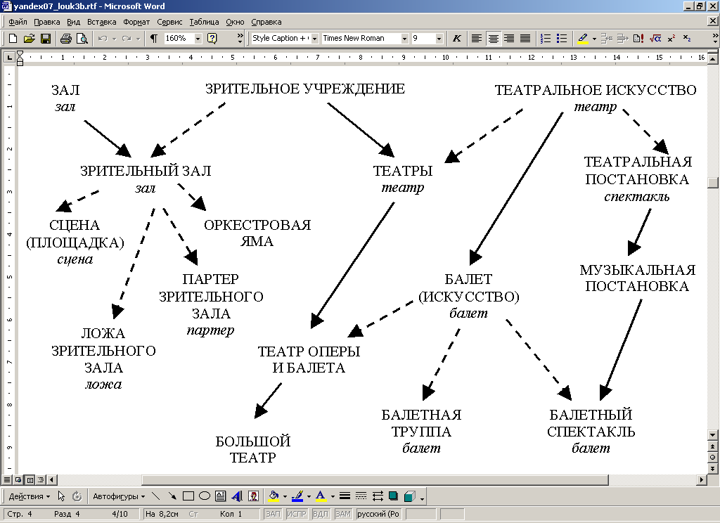

Slide 34
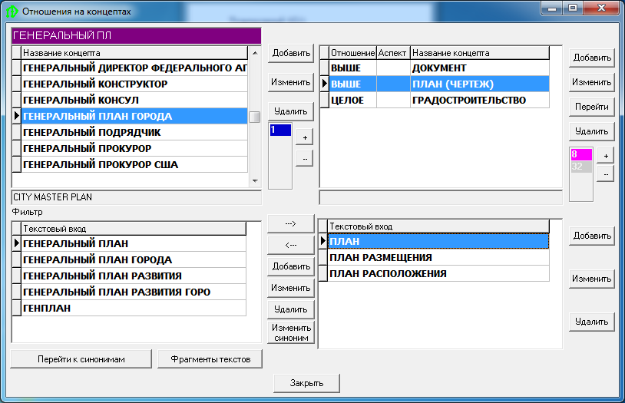
Пример экрана тезауруса

Slide 35
Технология автоматического рубрицирования
Опора на знания, описанные в тезаурусе
Представление рубрики в виде булевской формулы для небольшого числа ОПОРНЫХ концептов, затем автоматическое расширение с использованием иерархической структуры Тезауруса
Независимый от конкретного рубрикатора (изменения состава рубрикатора) автоматический тематический анализ текста – выявление в тексте совокупностей близких терминов, выявление терминов, характеризующих основную тему и подтемы документов
Ранжирование документов с учетом весов

Slide 36
Технологии автоматической классификации на основе тезауруса для автоматического индексирования
По общему тематическому правовому классификатору
Центральной избирательной комиссии РФ
(450 рубрик, 4 уровня)
По терминам верхнего уровня тезауруса Исследовательской службы Конгресса США (80 рубрик)
По правовому рубрикатору Центра информационных
исследований (180 рубрик, 3 уровня)
По Классификатору правовых актов РФ
(Указ Президента РФ N511 от 15 марта 2000 г., 1169 рубрик)
По Классификатору НПП «Гарант» (3200 рубрик)
Journal of Economic Literature Classification System (JEL), более 700 рубрик

Slide 37
Схема описания рубрики
Рубрика
Альтернатива₁
ИЛИ
Альтернатива₂
У₁₁
И
У₁₂
И
У₁₃
У₂₁
И
Условие₂₂
ИЛИ
ИЛИ
+
+
-
+

Slide 38
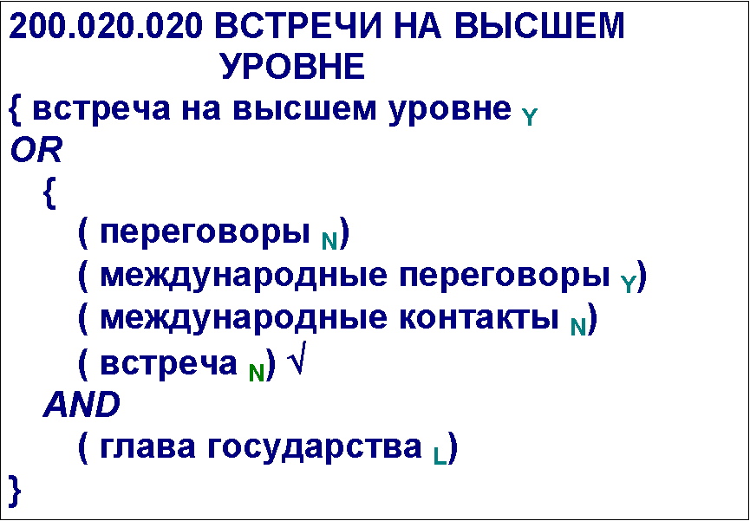
Представление смысла рубрики опорными понятиями

Slide 39
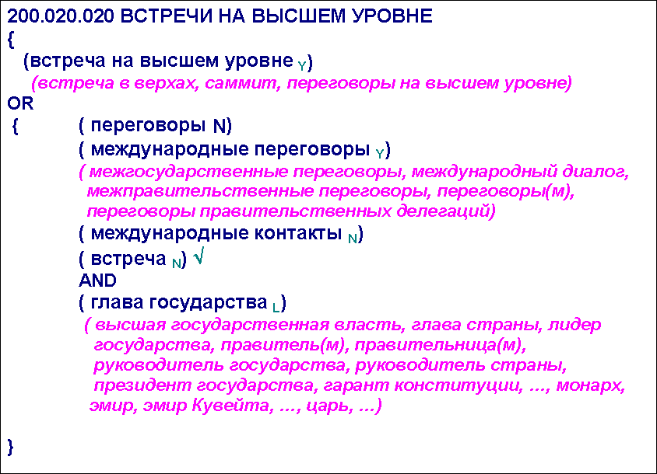
Расширенное представление рубрики понятиями тезауруса

Slide 40
РОМИП’2007 дорожка классификации web-страниц
Рубрикатор: DMOZ,
247 рубрик 2го уровня Top/World/Russian/*/*
Коллекция обучения «DMOZ»
  300 000 документов с 2100 сайтов
  Русскоязычные сайты, упоминающиеся в категориях второго уровня, на страницах которых не было явного запрещения копирования содержимого этих сайтов. Для снижения размеров коллекции до разумных пределов для каждого сайта в коллекцию включалось не более 500 страниц, полученных обходом в ширину, начиная со стартовой страницы.
  Собрано и предоставлено компанией Рамблер в 2004 году.
Коллекция тестирования «BY.web»
  1 500 000 документов c 19 000 сайтов
  построена компанией Яндекс как выборка из страниц домена .by, присутствовавших в индексе поисковой системы Яндекс по состоянию на май 2007 года. С каждого известного сайта из домена .by брались все страницы на глубину 3 ссылки от стартовой.

Slide 41
Инженерный подход (8 чел*час): пример простого описания рубрики
Рубрика 135 «Боевые искусства»
(F1-мера [OR] = 0.97, R=0.98, P= 0.96)
Опорное булевское выражение состоит из одного понятия
БОЕВЫЕ ИСКУССТВА (Е)
с меткой «Е» полного расширения по тезаурусу.
В состав расширенного булевского выражения входят помимо исходного следующие понятия:
АЙКИДО, ДЖИУ-ДЖИТСУ, ДЗЮДО, КАРАТЭ, САМБО, ДЗЮДОИСТ, КАРАТИСТ, САМБИСТ.
Понятия тезауруса, соответствующие людям (ДЗЮДОИСТ, КАРАТИСТ, САМБИСТ) входят в рубрику с пометкой подтверждения, поскольку появление соответствующих слов в тексте еще не означает, что текст посвящен боевым искусствам

Slide 42
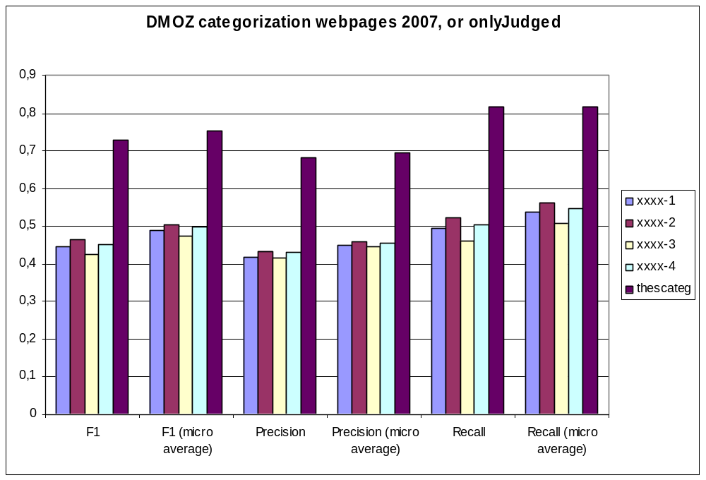
РОМИП2007: классификация веб-страниц

Slide 43
Заключение
Методы машинного обучения применимы для небольших рубрикаторов (до 50-80 рубрик), когда несложно получить непротиворечивую размеченную коллекцию
Инженерные методы применимы для рубрикаторов средних размеров, когда имеется возможность детального экспертного описания смысла каждой рубрики
Для больших рубрикаторов (более 1000-2000 рубрик) из-за сложностей с подготовкой непротиворечивой коллекции для обучения –
по-прежнему открытая задача, часто с необходимостью изменения организационной архитектуры

Slide 44
Задание
Зайти news.yandex.ru
Набрать 10 разных текстов из рубрики Политика
И 10 текстов из другой рубрики, например, Спорт (или другая)
Итого – 20 текстов в двух рубриках
Система классификации методом Байеса
  Можно задать текст и система будет классифицировать
  Нужно показывать веса документа, посчитанные для каждой рубрики

Slide 45
Пример задачи для контрольной
Система рубрикации должна классифицировать поток документов по двум рубрикам.
Эксперт отнес к первой рубрике 75 документов, ко второй рубрике – 50 документов.
Система отнесла:
- к первой рубрике 100 документов, из них 50 правильно.
- ко второй рубрике 40 документов, из них 30 правильно.
Найти макро-характеристики качества классификации (точность, полноту, F-меру) - и микро- характеристики (точность, полноту, F-меру).

